Slide 1

グシャの世界史探究授業 文明の誕生①
農耕と牧畜のはじまり
人類はなぜ農耕と牧畜を始めたのか？

Slide 2
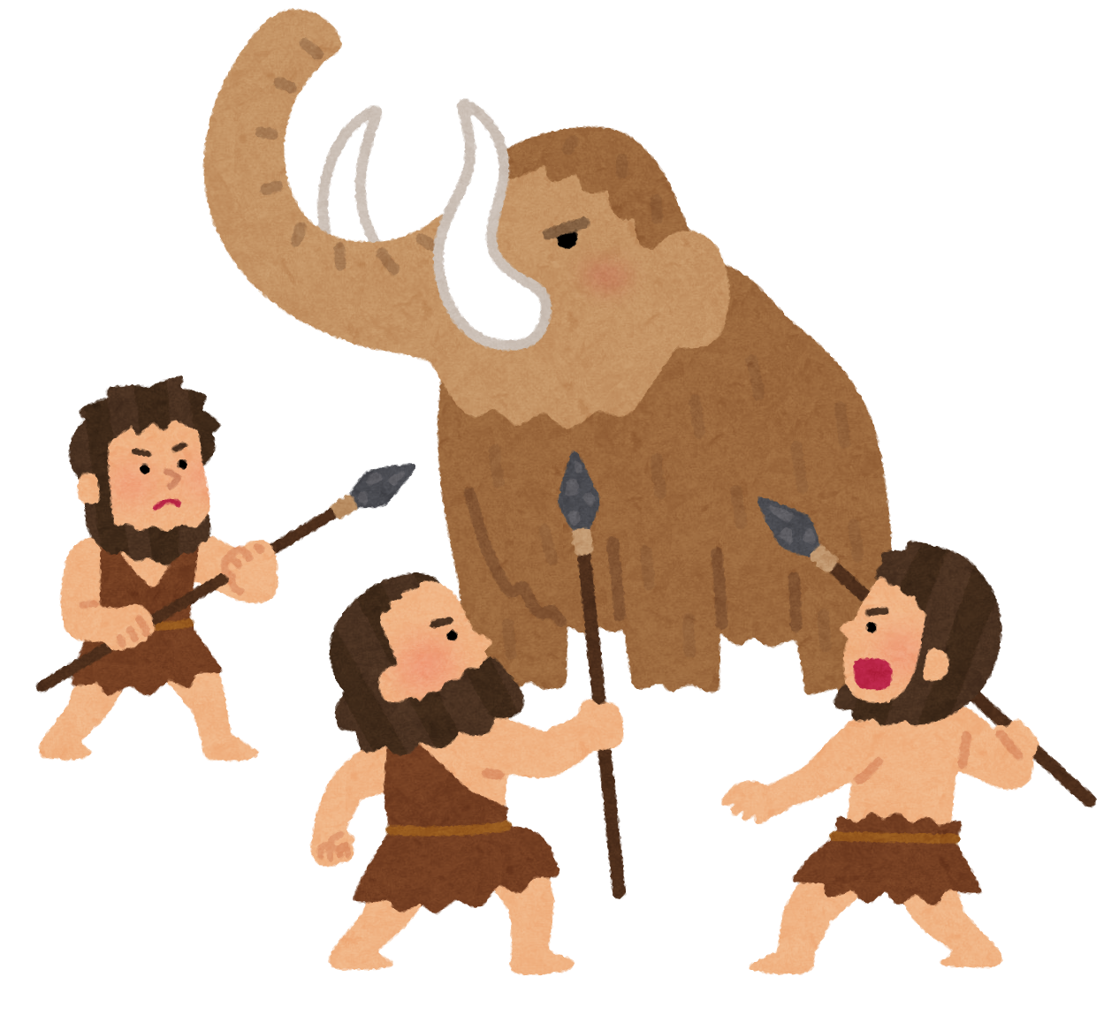
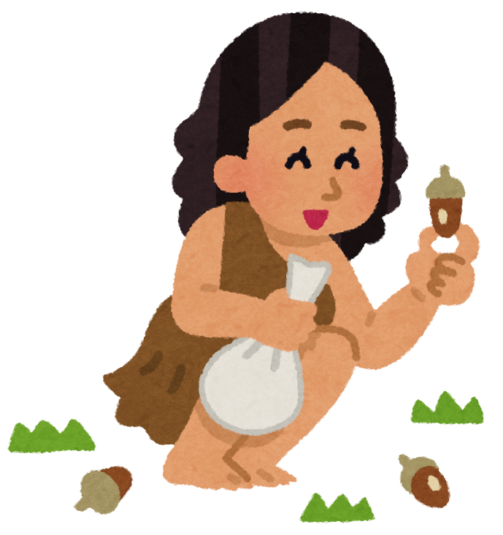


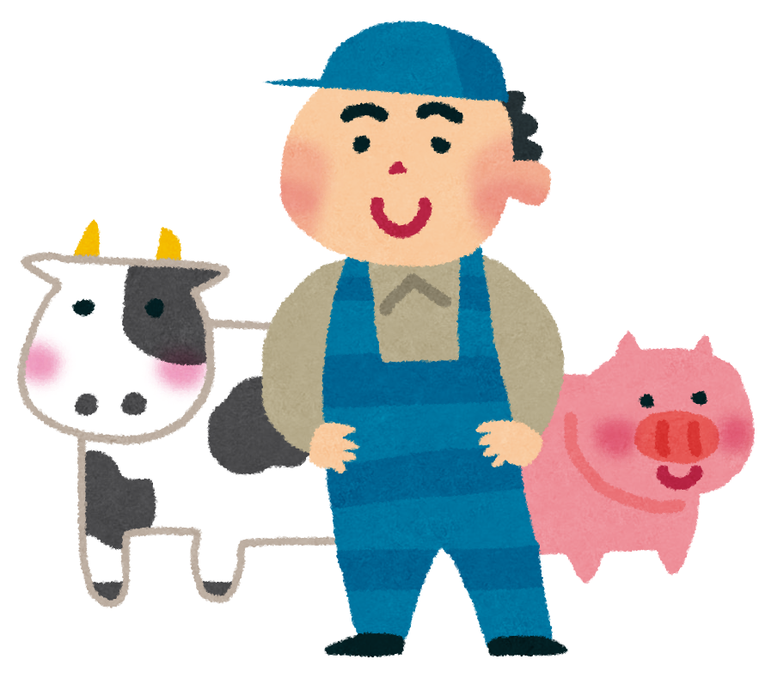
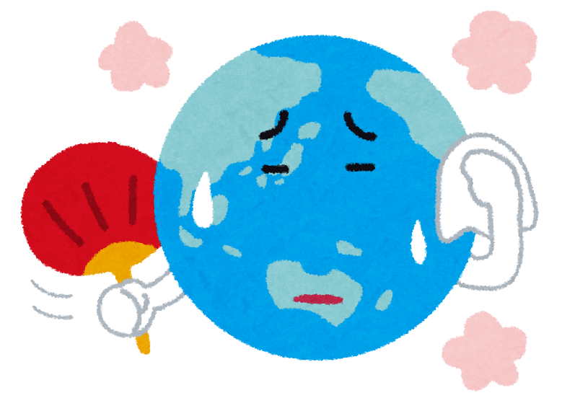
氷河期
更新世
約1万年前
完新世
温暖化

Slide 3




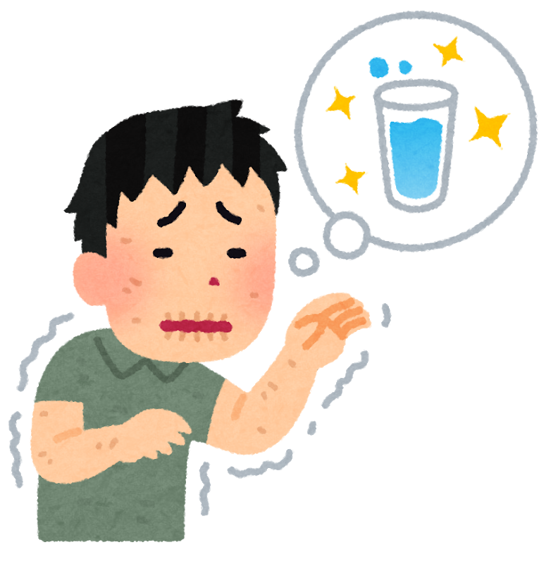
乾燥化
温暖化が進むと・・・
人類のピンチ！
食料が～

Slide 4

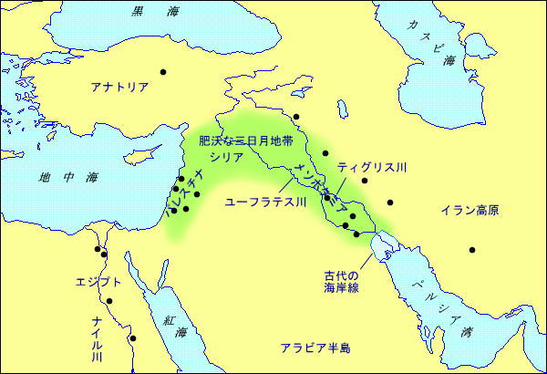

Q：小麦一粒から
何粒育つか？
①約3倍
②約20倍
③約70倍
「肥沃な三日月地帯」
中世欧州
現代
肥沃な三日月地帯
現代の小麦よりも収穫効率が高い！
引用先：世界史の窓
肥沃な三日月地帯 (y-history.net)

Slide 5
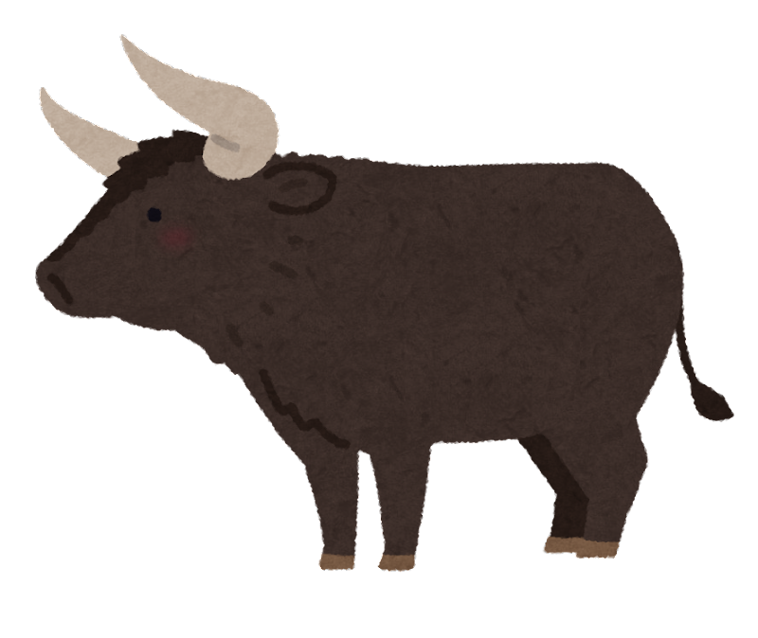
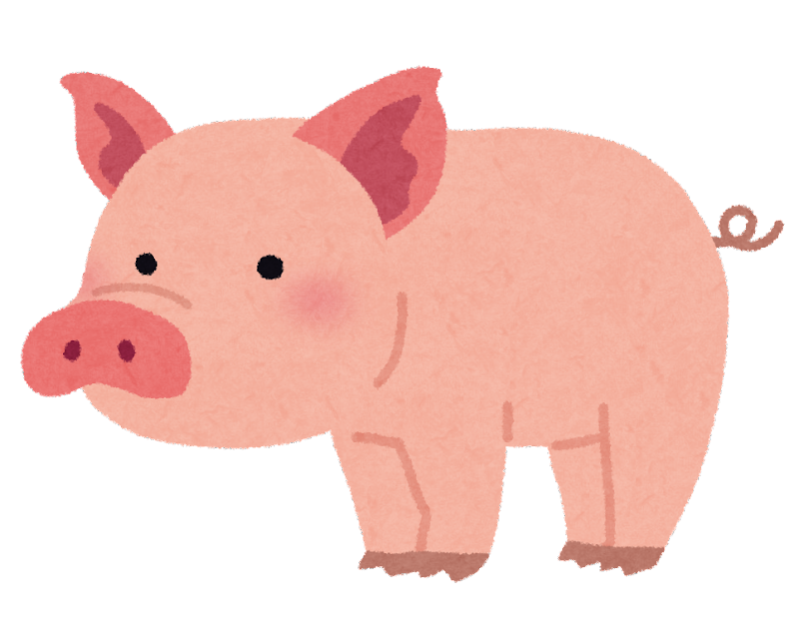
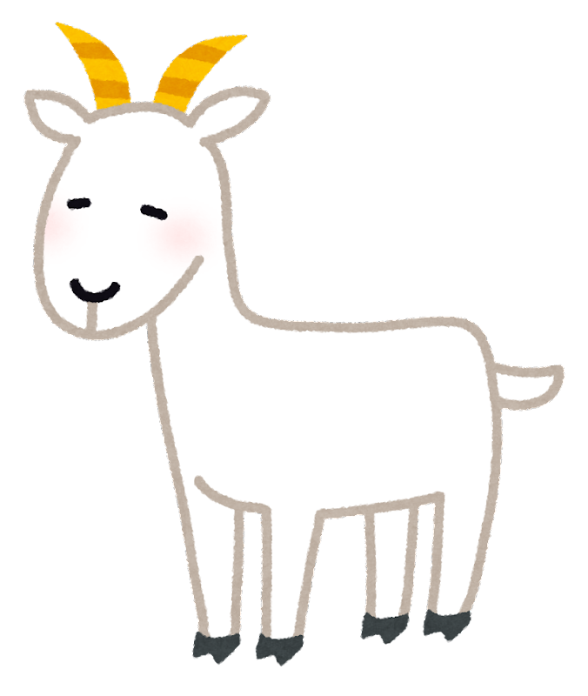
牧畜の起源は？
ぐうているい
偶蹄類
エサだ～
指(ひずめ)の数が偶数の哺乳類
おとなしい個体を管理・繁殖
畑
牧畜の誕生

Slide 6

西アジア
約9000年前
麦の栽培、家畜の飼育
農耕・牧畜の誕生
獲得経済
生産経済
文明の基礎に

Slide 7

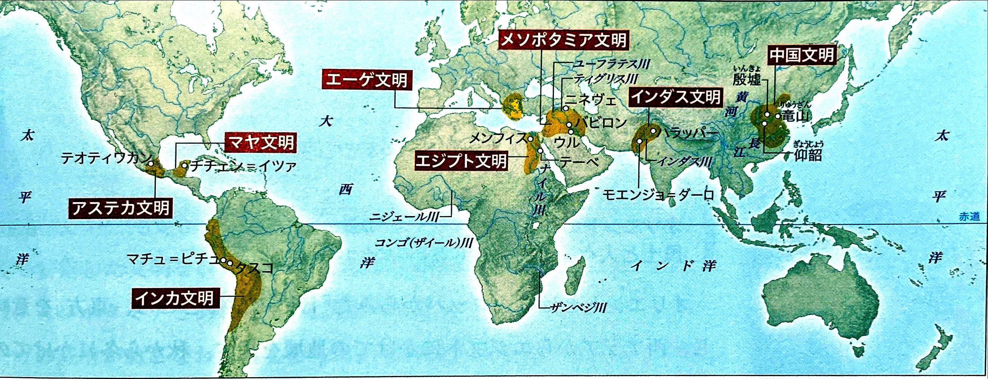

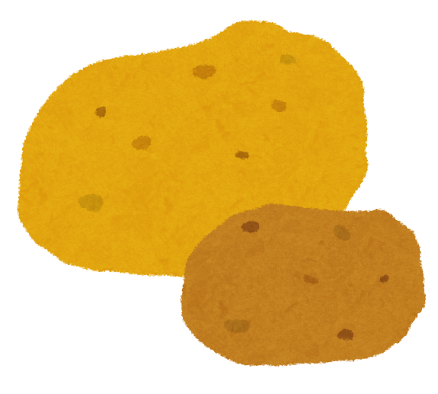
米、アワ、タロイモ
など
トウモロコシ、サツマイモ、ジャガイモ
など
資料：おもな古代文明とその遺跡、『詳説世界史探究』山川出版社

